Slide 1
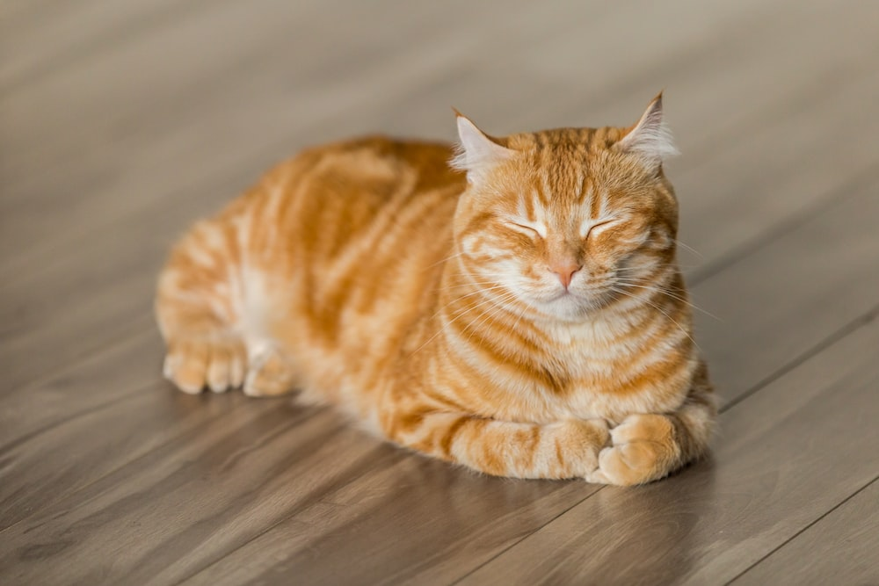
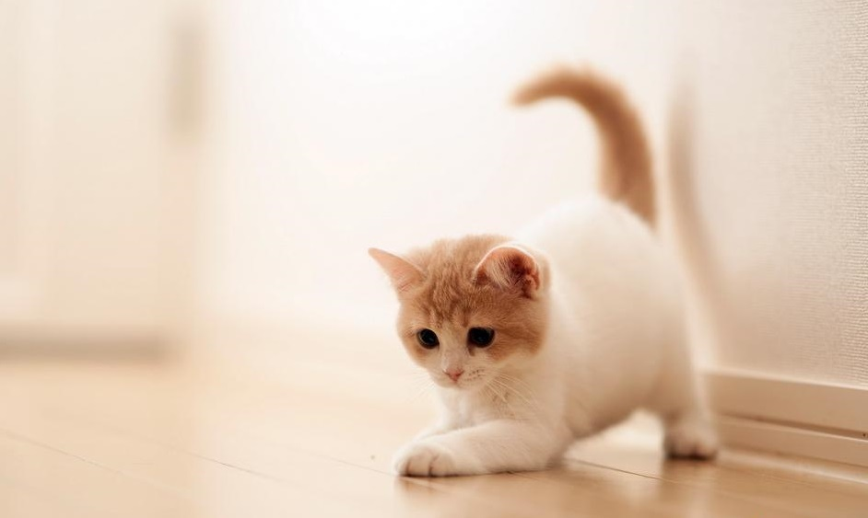
부착형 운동유도 캣휠 보조 기록장치
고양이와 집사들
조장 우원봉(20171203)
조원 오명식(20171198)
조원 손우영(20171182)
조원 서지환(20171279)

Slide 2
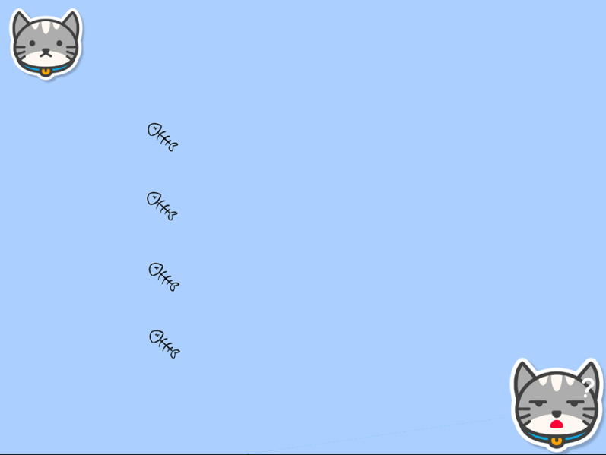

목 차
배경 및 시스템 필요성
기존 제품과의 차별성
시스템 기능 및 개발 계획
시스템 사용으로 인해 기대되는 효과
소요예산 및 구매물품

Slide 3
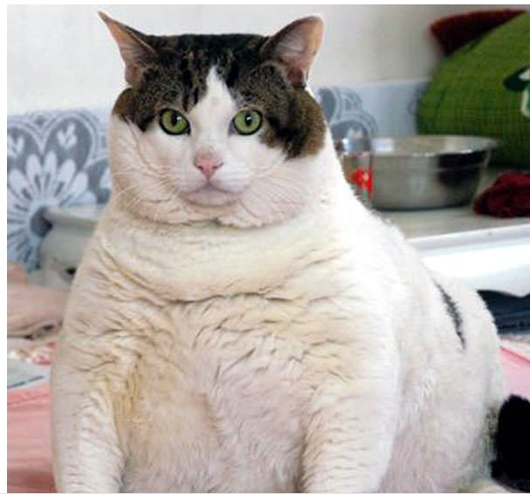
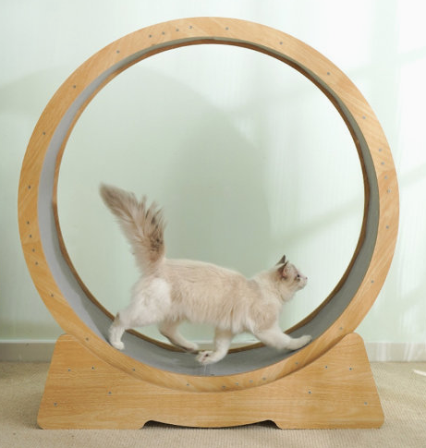
배경 및 시스템 필요성
고양이는 대부분 집에서 지냄
밥을 많이 먹고 운동량이 적음 -> 건강이 나빠짐
고양이들의 건강을 생각하여 캣휠을 구매하는 사람들이 늘어남
구체적인 캣휠의 이용 빈도 확인이 불가능함
캣휠과 앱을 연동하여 시각적으로 볼 수 있는 앱이 있음
하지만 이미 있는 캣휠을 추가로 구매해야 함

Slide 4
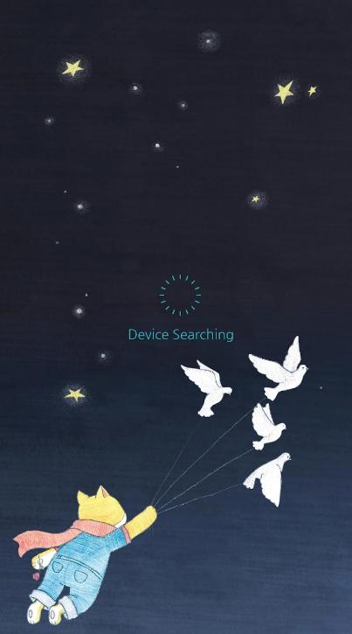
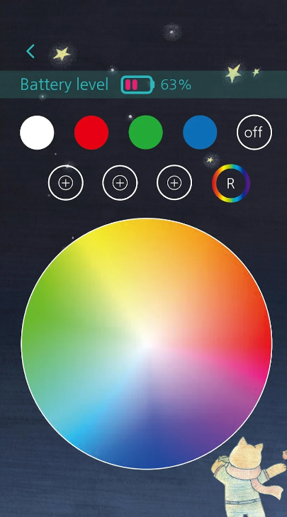
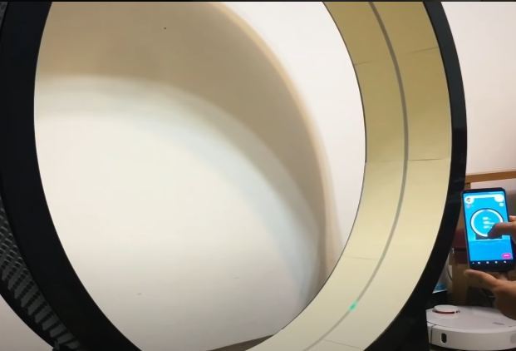
기존의 캣휠 어플 ‘The Little Cat’
The Little Cat은 오엘라의 캣휠 전용 어플로 모바일과 캣휠의 LED를 연동할 수 있다.
어플을 통해 원격으로 가정 내의 캣휠에 장착되어 있는 LED를 온오프 할 수 있고, 그 색상도 정할 수 있다.

Slide 5
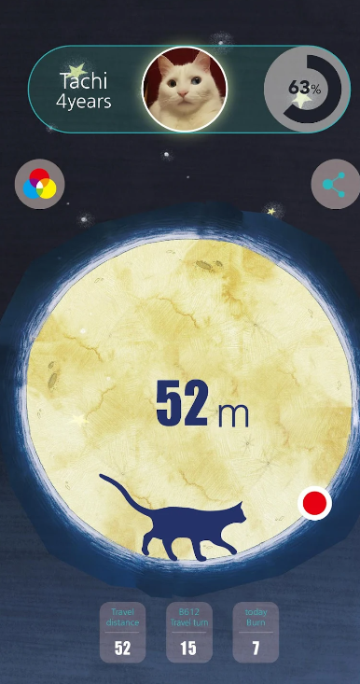
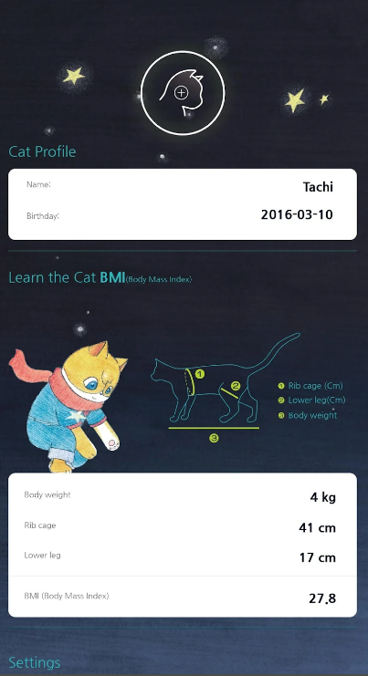
기존의 캣휠 어플 ‘The Little Cat’
어플을 통해 가정 내의 캣휠이 몇 바퀴 회전했는지와
그로 인해 어느정도 고양이가 움직였는지 기록이 가능하다.
또한 프로필을 작성해 고양이의 정보를 기록할 수 있고 무게와 사이즈 등의
BMI수치를 유추하는 것 또한 가능하다.

Slide 6
기존 제품과의 차별성
거리, 회전수, 칼로리 이외 추가로 캣휠의 속도와 운동시간 등 측정 데이터 종류를 늘림
캣휠이 주로 이용되는 시간대를 막대그래프를 통해 시각적으로 표시
기존 제품의 LED기능 대신 먹이를 이용한 반복학습을 통해 캣휠 이용을 유도
이미 구매한 캣휠에 부착이 가능해서 기존 제품에 비해 총 구매 비용을 낮출 수 있음

Slide 7
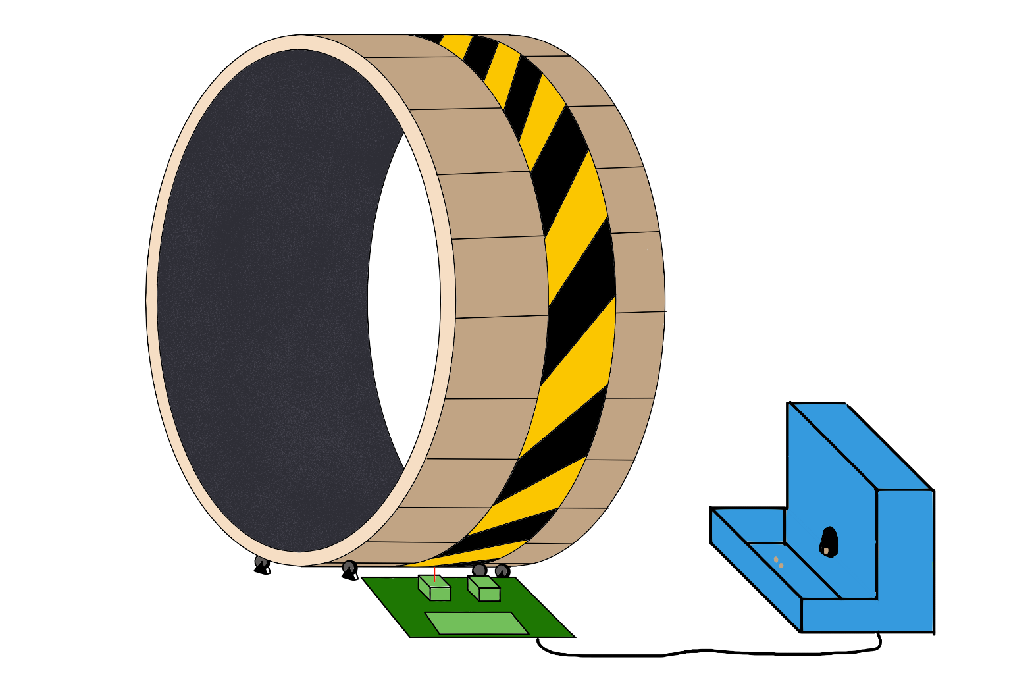
시스템 개발 계획
기존의 캣휠에 탈부착식으로 개발할 예정이며,
거리와 회전수, 시간을 기준으로 먹이를 제공
앱을 통해 캣휠 이용내역을 확인이
가능하도록 블루투스로 연동

Slide 8
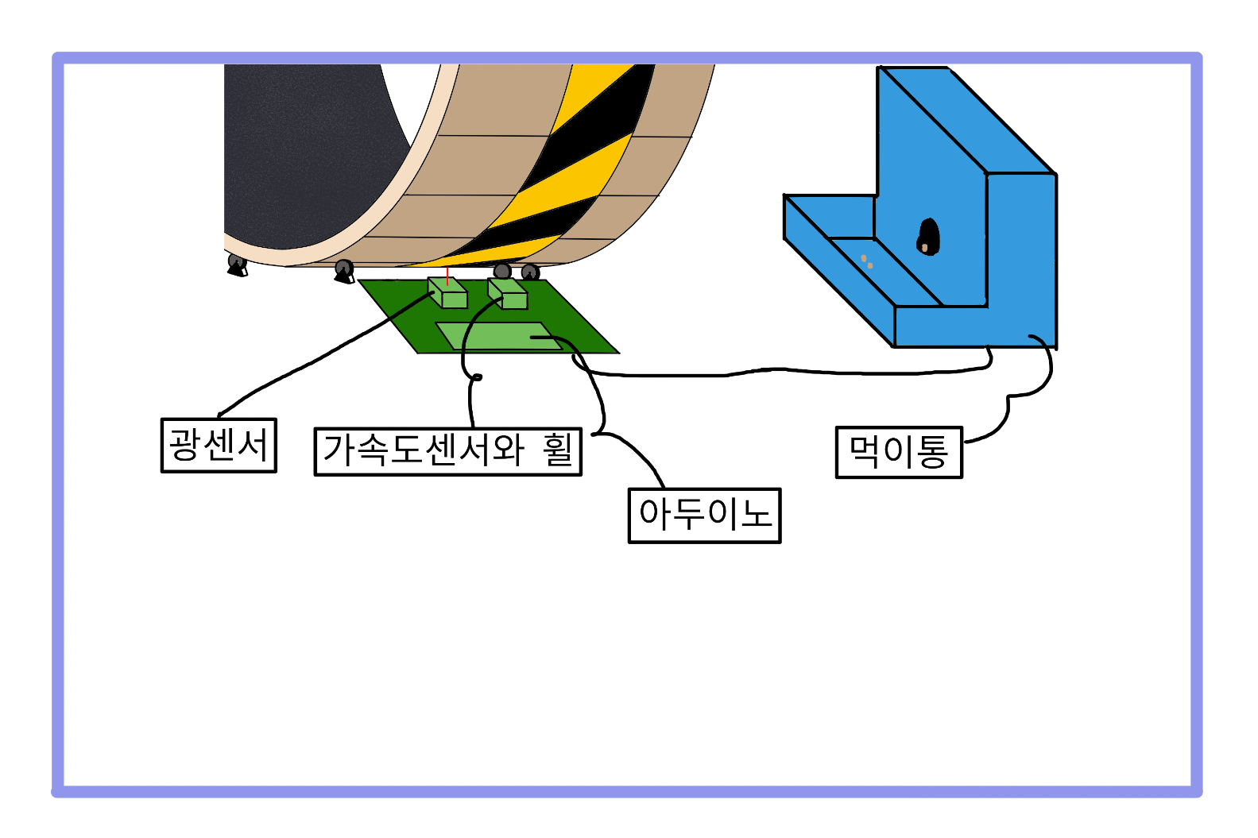
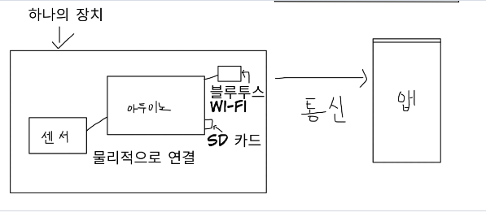
시스템 개발 계획

Slide 9


기대효과
재사용 가능
탈부착 부품이기 때문에 기존에 사용하던 캣휠이 망가지더라도 장치만 옮기면 계속 사용 가능
금액 절약
기능 추가를 위해 새 캣휠을 구매할 필요도 없고, 기존의 장비보다 가격도 저렴함
높은 접근성
기존 가정에 보유하고 있는 캣휠도 IOT 캣휠로 업그레이드 가능
한눈에 보기 편함
시적 효과 기존 어플에 비해 더 다양한 통계를 시각적으로 표기해 쉽게 파악할 수 있음
보편적인 사용성 추구
장착하고 연결만 하면 되기 때문에 사용이 단순하다
캣휠 이용률을 높임
보상을 얻기 위해 지속적으로 캣휠을 이용하는 함

Slide 10
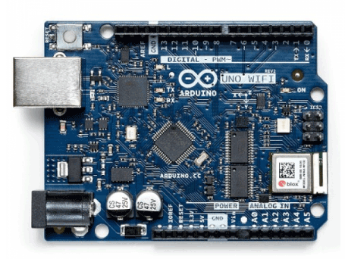
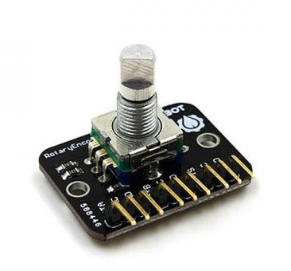
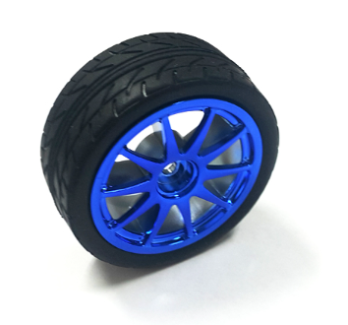
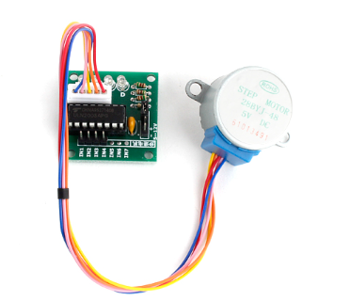
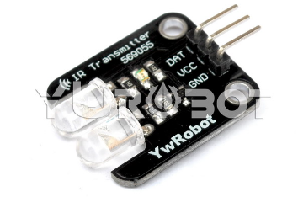
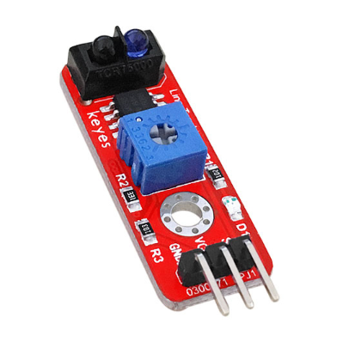
구매물품
아두이노
회전측정센서
먹이보상제어용
회전측정보조센서
Notes:
블루투스/ wifi 내장형 아두이노, 회전측정센서 – 아두이노 로터리 엔코더,
먹이보상제어용 – 스텝모터랑 드라이버 / 적외선 송수신모듈
회전측정보조센서 – 적외선 센서

Slide 11
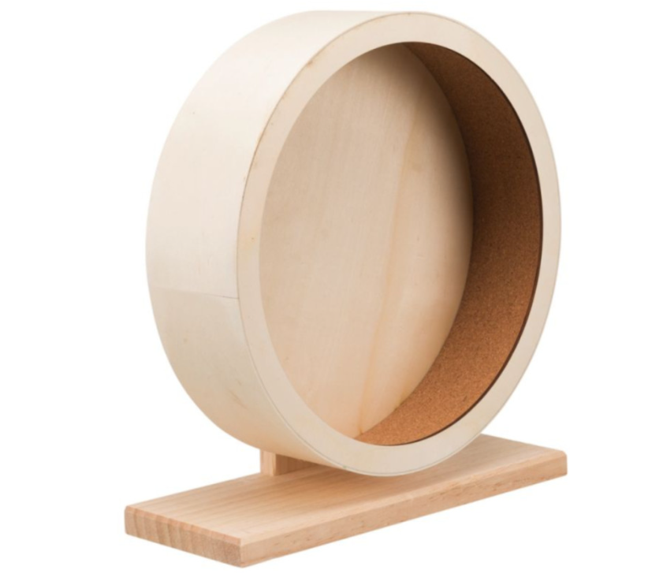
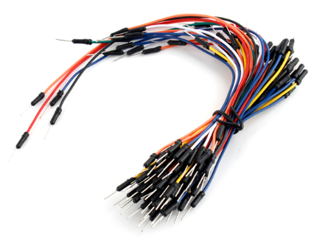
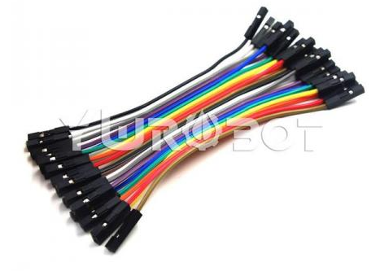
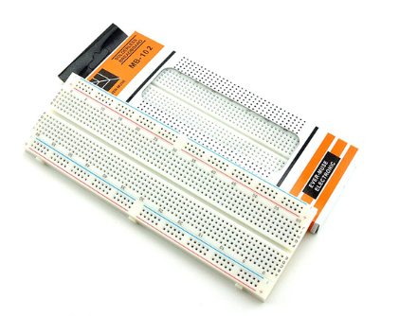
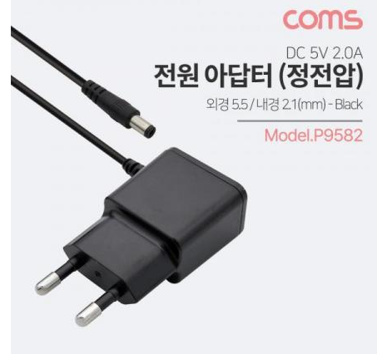
구매물품
케이블
테스트용 캣휠
브레드보드
전원공급
Notes:
캣휠 – 소형설치류용 쳇바퀴
케이블, 브레드보드, 전원공급

Slide 12
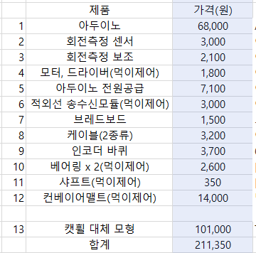
소요예산

Slide 13
Thank You For Listening!!!

